Slide 1
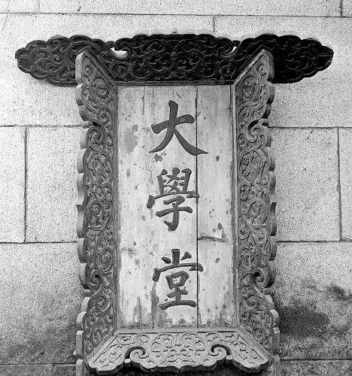
中国近代史
晚清时期的中国(1840~1912年)
第4讲 中体西用、维新思想与三民主义
向西方学习的渐进过程

Slide 2
一、“开眼看世界”(地主阶级抵抗派)
1.原因
(1)主要原因：鸦片战争后，清王朝面临严重的统治危机和民族危机。
(2)直接原因：鸦片战争的战败，西方坚船利炮的刺激。
(3)主观原因：地主阶级的有识之士，向西方学习，维护清王朝的封建统治。
2.代表：林则徐、魏源。
3.主张：魏源在《海国图志》中提出“师夷长技以制夷”的思想。
4.作用
(1)引导人们关注世界形势，对当时的思想解放有重要的启迪作用。
(2)为后来洋务思想的形成奠定了基础。
实际上影响十分有限

Slide 3
二、中体西用(地主阶级洋务派)
背景 | 第二次鸦片战争结束后，中国面临着内忧外患的形势
代表 | 以曾国藩、李鸿章、左宗棠等为代表
主张 | (1)“中学为体，西学为用”即以封建纲常伦理作为国家安身立命的根本，同时主张采用西方先进科学技术 (2)“师夷长技以自强”
实践 | (1)创办了一批近代企业，开设了一批新式学堂，筹划建设近代海军，迈出了中国近代化历程的第一步。 (2)清末新政初期也以“中体西用”为主旨
影响 | (1)冲击了“夷夏之辨/华夷之辨”的保守观念，为西学在中国的传播创造了良好的舆论环境。 (2)未消除“中学”与“西体”的矛盾，在维新变法期间，影响了西学的传播和实践，成为了反对维新思想的武器(与维新思想相抵触)。 (3)维新运动之后，“中体西用”论仍流行
可引申为传统思想与制度

Slide 4
【归纳总结】 地主阶级向西方学习
一个层面：学习西方技术。
两个派别：抵抗派、洋务派。
两个口号：“师夷长技以制夷”“师夷长技以自强”。
三点影响：冲击了传统观念；起到了思想启蒙作用；迈出了近代化的第一步。

Slide 5
三、维新变法思想(资产阶级维新派)
1.早期维新思想
(1)背景：洋务运动的展开和中国资本主义的产生。
(2)代表：王韬、郑观应等。
(3)主张：经济上，发展民族工商业，与外国进行商战；文化上，兴办学校，学习西方自然科学知识；政治上，主张革新，实行君主立宪制度。
(4)局限：因为资本主义发展不充分，它没有形成完整的理论，也没有付诸实践。

Slide 6
三、维新变法思想(资产阶级维新派)
2.康梁维新思想
(1)背景：政治上，甲午中日战争失败后，民族危机严重；经济上，中国民族工业的初步发展；思想上，早期维新思想，西学在中国的传播；自身反思：洋务运动破产的反思。
(2)代表：
人物 | 代表作 | 主张(特点)
康有为 | 《新学伪经考》 《孔子改制考》 | 借助经学的外衣，宣传维新变法的必要性和合理性。（将西方政治学说与儒家经典相融合，托古改制）
梁启超 | 《变法通议》 | 主张伸民权、设议院、变法图存
严复 | 翻译《天演论》 | 反对君主专制，主张国家属于人民； 借用进化论“物竞天择，适者生存”的原理，主张变法维新
思想较为激进

Slide 7
三、维新变法思想(资产阶级维新派)
(3)实践：戊戌变法。
(4)影响
①维新思想直接指导了维新变法运动(发展资本主义的改革运动)。
②是中国近代一次思想解放潮流，起到思想启蒙的作用，促进了人民的觉醒。
③客观上有利于资产阶级革命思想的传播，是后来资产阶级民主革命思想的先声。
【易错辨析】 维新派与洋务派的异同
(1)相同点：都主张向西方学习，引进西方先进的科学技术，富国强兵；都注重创办新式学堂、培养人才。
(2)不同点：洋务派主张“中学为体，西学为用”，维护封建政治制度；维新派则主张实行君主立宪制，鼓励发展民族工商业。
(3)分歧的根源在于所代表的阶级利益不同。

Slide 8
四、三民主义
1.背景
政治 | ①鸦片战争后，民族危机不断加深，②先进的中国人提出的救国主张屡屡碰壁
阶级 | 19世纪末，以孙中山为代表的资产阶级革命派登上历史舞台
思想 | 孙中山学习西方资产阶级政治理论，大大丰富了民主革命的思想

Slide 9
四、三民主义
2.提出
(1)1905年孙中山提出同盟会纲领“驱除鞑虏，恢复中华，创立民国，平均地权”。
(2)在《民报·发刊词》中阐发为“民族、民权、民生”，统称为“三民主义”。
3.内容
(1)民族主义：即“驱除鞑虏，恢复中华”，就是用革命手段推翻帝国主义支持的清朝封建统治。
(2)民权主义：即“创立民国”，就是通过政治革命，推翻封建帝制，建立资产阶级民主共和国。
(3)民生主义：即“平均地权”，主张核定地价，革命后因社会进步所增涨的地价归国家所有，由国民共享。是对西方社会巨大贫富差距反思的结果。
民族革命，前提
推翻满洲贵族的专制统治
政治革命，核心
社会革命，补充
【易错辨析】 “平均地权”≠“平分土地”
平均地权是孙中山用以解决土地问题的纲领，其用意是打击封建土地私有，核定地价，涨价归公，由国民共享。平均地权的实质是实行资产阶级土地私有制，并不是平均分配土地，更不是满足农民对土地所有权的要求。

Slide 10
四、三民主义
4.评价
(1)进步性：比较完整的资产阶级民主革命纲领，反映了中国人民实现民族独立和民主权利的愿望，是辛亥革命的重要理论指导。
(2)局限性：
【民族主义】没有提出明确的反帝口号；
【民生主义】没有彻底的土地革命纲领，没彻底解决农民的土地问题。
【民权主义】没有将整个封建主义作为斗争对象（汉族地主、旧官僚、军阀混入革命队伍）。
带有明显的时代局限和阶级局限。
5.实践
(1)辛亥革命：1911年，辛亥革命爆发，推翻了清朝封建统治。
(2)《临时约法》：1912年，孙中山领导制定并颁布了《中华民国临时约法》。
(3)捍卫共和：孙中山先后领导发动了“二次革命”“护国运动”和两次“护法运动”，但都以失败告终。

Slide 11
考点一 “中体西用”思想
1.道器之辨
在中国传统文化中，“道”是一个最高的哲学范畴，有点像是包罗万象的统一性，是先天地之生的万物本原，或一切事物永恒规律的代表。“形而上者谓之道，形而下者谓之器。” 与“道”相对的是“器”，指各种派生的、有形的或具体的事物。“重道轻器”的思想长期占上风。要么强调要“以道御器”， 要么强调“道本器末”，即道是根本，其他一切是道的外在表现，器是从属的东西。孔圣人就明确主张“君子谋道不谋食”，讲究“安贫乐道”。
概念解读
2.华夷之辨
或称“夷夏之辨”“夷夏之防”，用于区辨华夏与蛮夷。古代华夏族群居于中原，为文明中心，因此逐渐产生了以华夏礼仪为标准进行族群分辨的观念，区分人群以礼仪，而不以种族，合于华夏礼俗者并与诸夏亲昵者为华夏、中国人，不合者为蛮夷、化外之民。中国历史上“华夷之辨”的衡量标准大致经历了三个演变阶段：血缘衡量标准阶段，地缘衡量标准阶段，衣饰、礼仪等文化衡量标准阶段。华夷之辨的宗旨植根于《春秋》以及《仪礼》《周礼》《礼记》《尚书》，以文化礼仪作标准。

Slide 12
3.中体西用
“中体西用”，中学为体，西学为用的简称，是指在清末洋务运动期间向西方学习的指导思想。
“中学”指以三纲五常为核心的儒家学说，“西学”指近代传入中国的自然科学和商务、教育等社会科学。它主张在维护清王朝封建统治的基础上，采用西方造船炮、修铁路、开矿山、架电线等自然科学技术以及文化教育方面的具体办法来挽救统治危机。张之洞在《劝学篇》中对中体西用作了全面系统的阐述。20世纪初，清政府推行新政，仍然奉行这一主张。它是封建主义文化和西方资本主义文化结合的产物，对近代中国的政治思想产生过较大影响。
针对练1 (2018·德阳二模，28)19世纪六七十年代，李鸿章一再著文强调，中国的“制度文章”“科技水平”远超西方，西方科技如算学、矿学、化学、地学等都是从中国学的；王韬也认为，“礼乐制度、天算器艺，无不由中国流传及外”。这些主张
A.超越了“中体西用”的范畴 B.减轻了传播西方文明的阻力
C.打破了“华夷之辨”的偏见 D.成为了洋务运动的科学依据
B

Slide 13
认知深化
1.“师夷长技以制夷”思想与“中体西用”思想的比较
(1)相同：都代表地主阶级利益；都是为了维护封建统治；都主张学习西方科技。
(2)不同
①具体目的不完全相同：前者突出抵抗侵略，后者首先是为了镇压人民革命。
②主张的实践程度不同：前者几乎没有具体实践，后者则进行了长达三十多年的实践活动。

Slide 14
史学研究范式
认知深化
2.多种史观评价洋务派的“中体西用”思想
(1)从阶级斗争史观(革命史观)看，洋务派出于地主阶级本能，目的在于维护封建的君主专制制度和纲常名教。
(2)从现代化史观看，它打出的“自强”和“求富”旗号，冲击了“重农抑商”的陈腐观念，对中国的工业现代化、国防和军队现代化、教育现代化和外交现代化起了一定的推动作用。
(3)从整体史观看，它反映了新型的资本主义生产方式和思想观念对相对落后国家和地区旧制度、旧思想的冲击，是西方工业文明在世界范围内扩展的具体表现。
(4)从文明史观看，“中体西用”的思想反映了中国封建传统文化与西方文明的冲突，反映了当时中国人对西方文明既欣赏又排斥的矛盾心态，但它毕竟承认了中学之不足，西学之所长，客观上使中国人的价值观由“传统人”开始向“现代人”转变。
如日本明治维新、俄国农奴制改革
如何处理传统与近代的关系

Slide 15
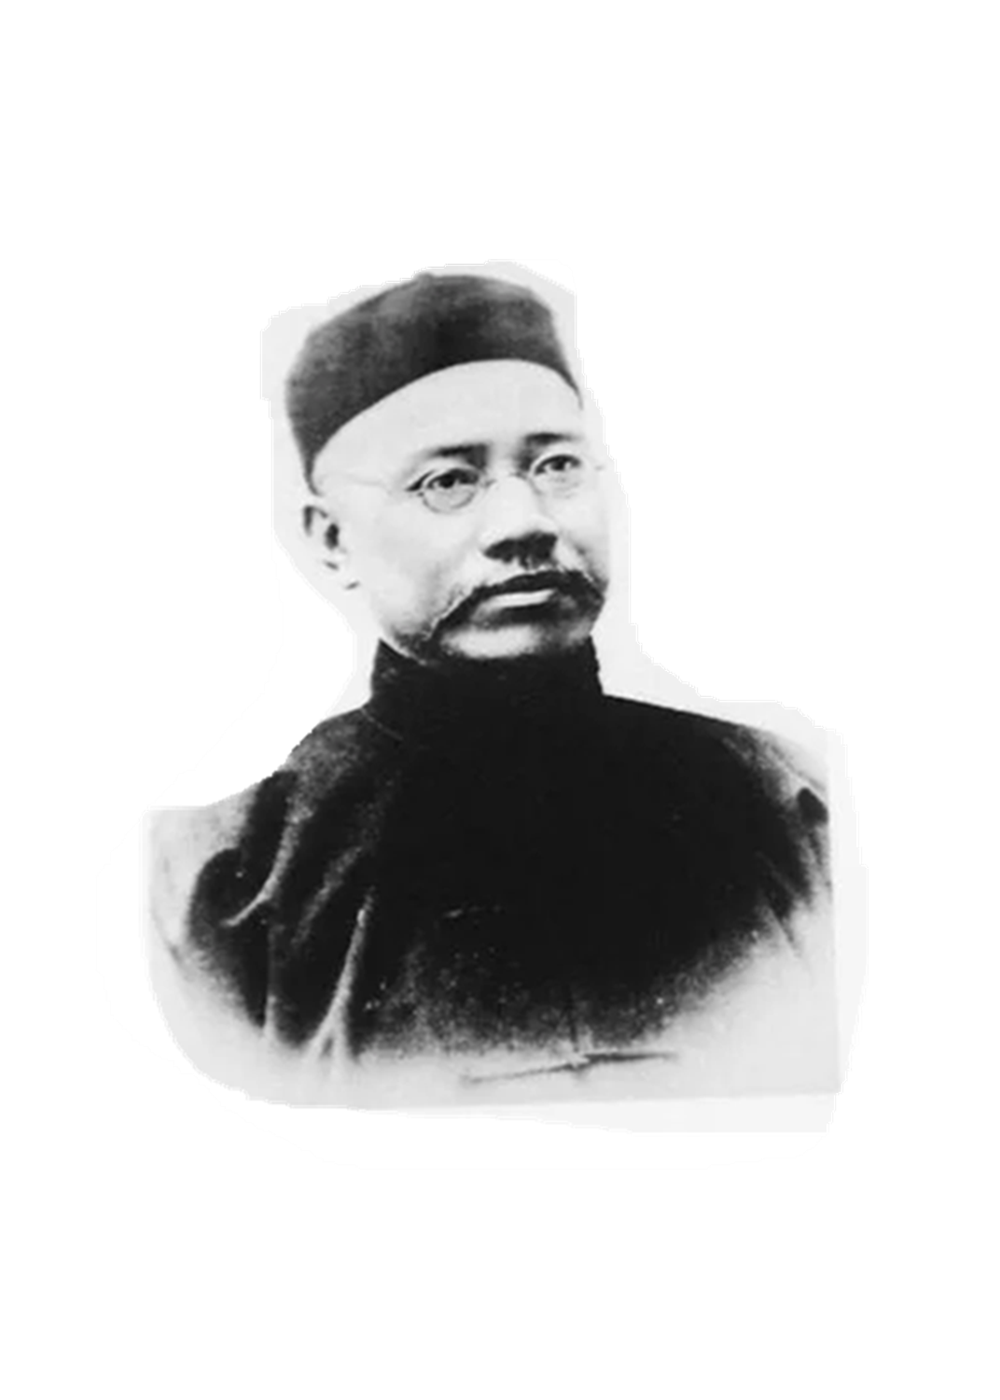
考点二 维新思想
概念解读
《天演论》
《天演论》译自英国生物学家赫胥黎《进化论与伦理学》一书。宣传了“物竞天择，适者生存”的观点。严复翻译此书不尽依原文，而是有选择地意译，甚或借题发挥，体现了他对甲午战争后民族危亡的高度忧虑。自此书出版后，物竞天择，优胜劣败等词，成为人们的口头禅，震动了当时中国的思想界，推进了维新运动的发展。
严复（1854-1921）
严复的观点更接近斯宾塞，而非赫胥黎和达尔文。实际上是社会达尔文主义。

Slide 16
考点二 维新思想
1.康、梁维新思想的特点及成因
(1)特点
①中西融合：把西方资产阶级政治学说同传统的儒家思想相结合。如康有为的《新学伪经考》和《孔子改制考》，都是借助儒家思想宣传西方资产阶级政治学说。
②由理论到实践：把维新思想转变为维新变法活动，最终推动了戊戌变法运动的发生。
③救亡图存：体现中国社会面临崩溃和民族危机空前严重。
(2)成因
①客观原因：当时中国资本主义发展较慢，资产阶级力量十分弱小，而封建顽固势力十分强大。在这种背景下如果硬性地宣传资产阶级主张，否定封建伦理道德，阻力很大，而且必然会失败。（减少思想宣传的阻力）
②主观原因：康有为作为民族资产阶级上层的代表，与帝国主义和封建主义有着密切联系，其思想认识是有局限性的，幻想“中西结合”。
认知深化
（维新派思想认识的局限）

Slide 17
考点二 维新思想
针对练 (2018·乌鲁木齐诊断)康有为《孔子改制考》刊登后，张之洞批评他“忘亲”“忘圣”，翁同龢说他“居心叵测”，孙家鼐认为必然“导天下于乱”，湖南巡抚陈宝箴要求皇帝“饬下康有为……自行销毁”。《孔子改制考》遭到抨击的主要原因是
A.维新变法运动遭遇阻力 B.动摇了封建统治的思想
C.颠覆了士大夫传统认识 D.康有为曲解“托古改制”
√
《孔子改制考》从根本上颠覆了士大夫对传统封建伦理的认识，产生了激烈的影响。

Slide 18
考点二 维新思想
认知深化
2.维新变法思想在近代中国社会发展进程中所做的贡献
(1)政治上：维新思想在政治上有力地推动了维新变法运动的开展。
(2)经济上：使资产阶级大受鼓舞，推动了民族资本主义经济的发展。
(3)思想文化上：促使一部分知识分子开始摆脱封建思想的束缚，敢于放眼世界，追求新思想，特别是进化论和资产阶级民权等学说的进一步传播，起到了巨大的启蒙作用。
凡是涉及近代史相关内容，谈影响必谈“近代化”或“社会转型”

Slide 19

从材料中发现问题
材料 长期以来，学术界存在如下“共识”：中国近代思想文化史上有一个近乎规律的“怪圈”：许多曾经激进的思想斗士，后来却“倒退”成为“保守”力量的中坚。在中西文化关系方面，一度鼓吹学习西方的积极分子，甚至完全由西方文化培育出来的饱学之士，后来都在文化保守主义的旗帜下回归中国传统文化。这一“历史的怪圈”在康有为、严复、辜鸿铭的思想进程中都有鲜明的显现。
——据《破解历史的“怪圈”——康有为、严复、辜鸿铭合论》
发现问题：材料强调以对待中西文化态度和学习西方文明的方式作为是否激进或保守的准则，这实际上违背了置于时代背景分析问题的原则。
思考：如何理解材料中提到的“历史的怪圈”，其实是对康有为等人的误解。
试答：
一是以西方文明的发展程度为标准，认同西方文化是“先进”的，中国传统文化是“落后”的；、
二是在社会变革发展的形式上，认为越激进就越正确，温和就是“保守”甚至“倒退”；
三是在分析历史人物自身思想的演进过程时，往往简单地要求其与所谓的“时代步伐”同步，一切与“革命”思潮不一致的就认定是落后的、保守的。

